Slide 1
데이터베이스 모델링
김경민

Slide 2
개념적 데이터 모델링

Slide 3
사원 정보 관리
직급
사원명
직속상관
부서명
부서번호
부서위치
입사일
사원번호
부서
소속
사원
급여
성과금
급여등급
등급번호
최대급여
최소급여

Slide 4
사원 정보 관리-논리적 모델링
사원
사원번호(PK) 사원명 직급 직속상관 입사일 급여 성과금 부서번호(PK)
부서
부서번호(PK) 부서명 부서위치
급여등급
등급번호 최소급여 최대급여

Slide 5
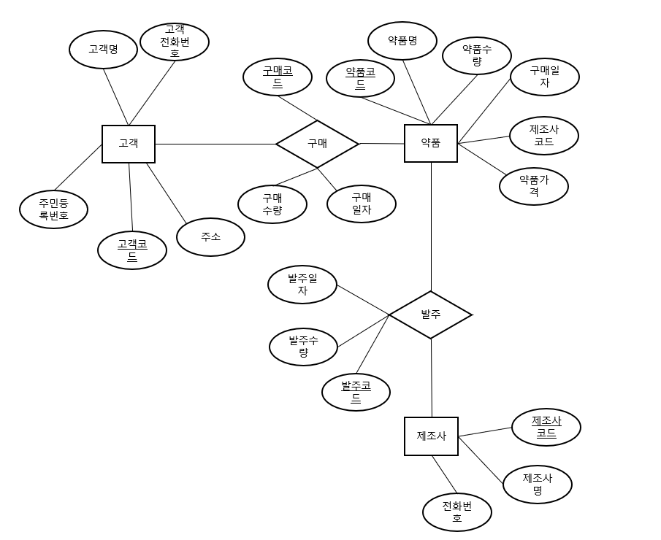
약국 재고 관리

Slide 6
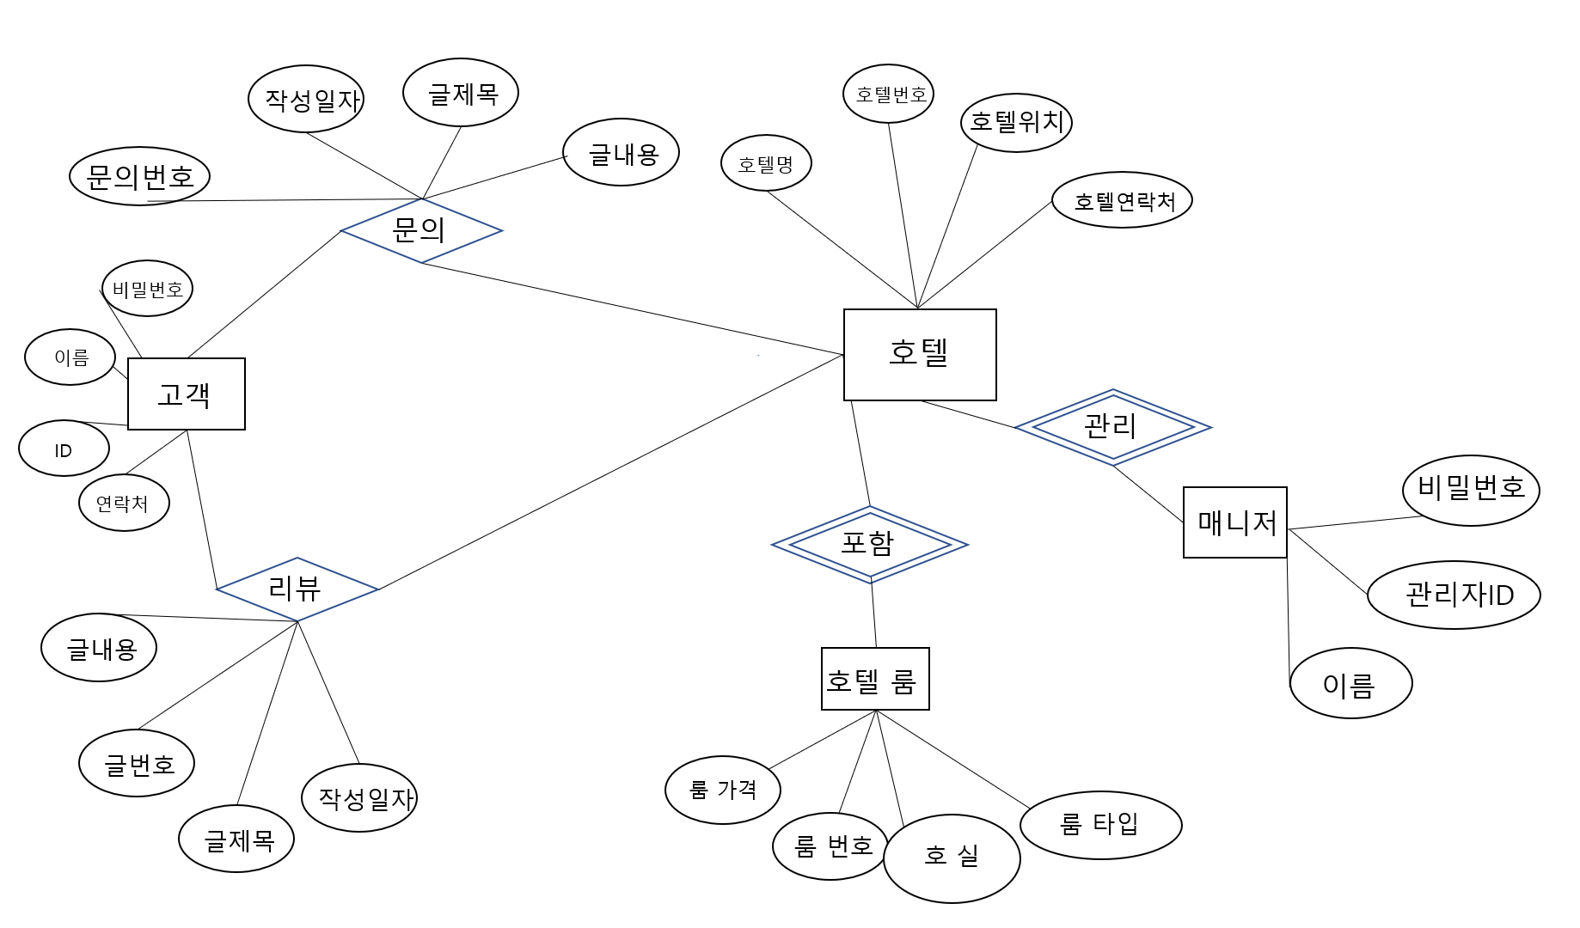
호텔 정보 제공 시스템

Slide 7
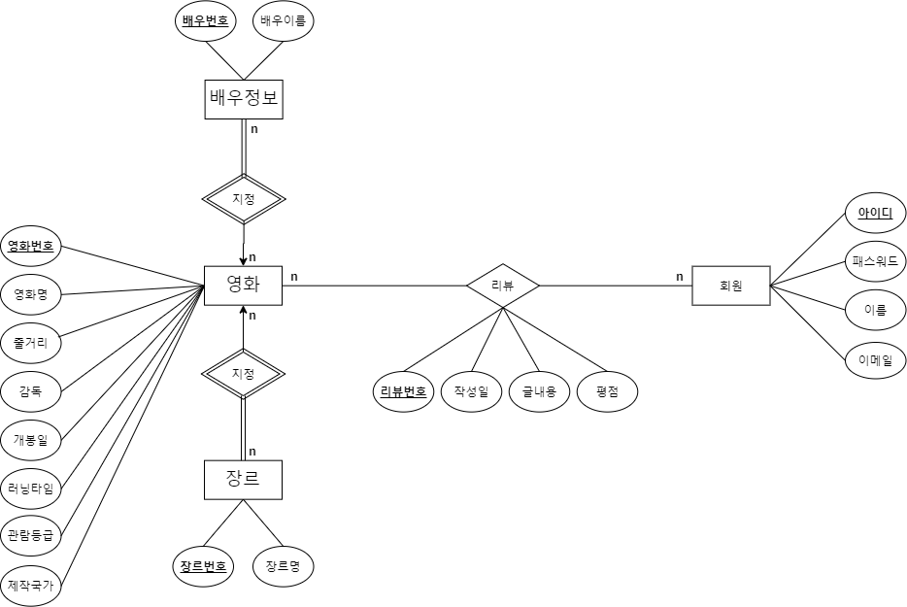
영화 정보 관리

Slide 8
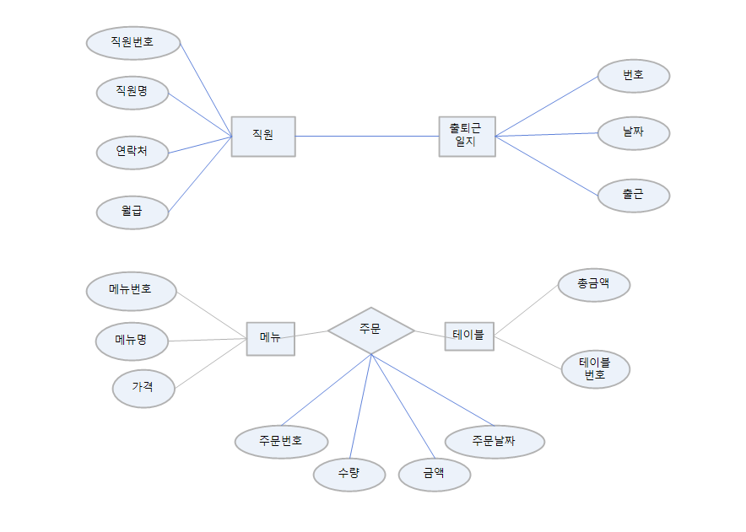
카페 관리

